Slide 1

3. 1 组合电路的分析方法和设计方法
3. 1. 1 组合电路的基本分析方法
一、分析步骤
逻辑图
逻辑表达式
化简
真值表
说明功能
分析目的：
(1) 确定输入变量不同取值时功能是否满足要求；
(2) 变换电路的结构形式(如：与或 与非-与非)；
(3) 得到输出函数的标准与或表达式，以便用 MSI、
LSI 实现；
(4) 得到其功能的逻辑描述，以便用于包括该电路的系
统分析。

Slide 2

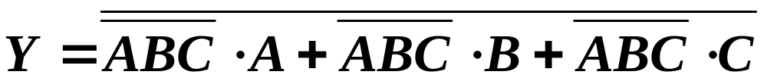
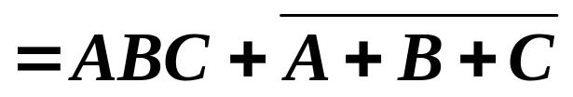
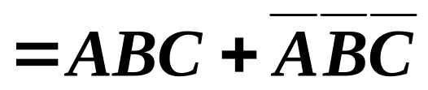
二、分析举例
[例] 分析图中所示电路的逻辑功能
真值表
&
≥1
A
A B C
Y
A B C
Y
&
0 0 0
1
1 0 0
0
B
C
0 0 1
0
1 0 1
0
0 1 0
0
1 1 0
0
[解]
表达式
0 1 1
0
1 1 1
1
功能
判断输入信号极性是否相同的电路 — 符合电路

Slide 3
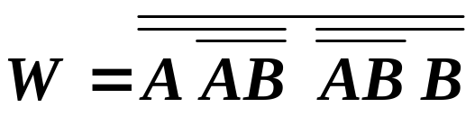
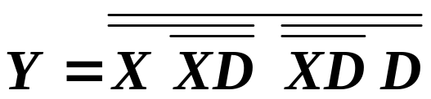
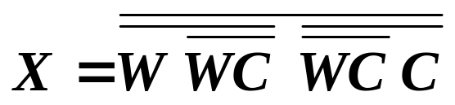
[例 3.1.1] 分析图中所示电路的逻辑功能，输入信号A、B、C、D是一组二进制代码。
W
X
Y
&
&
&
&
&
&
&
&
&
&
&
&
A
B
C
D
[解]
1. 逐级写输出函数的逻辑表达式

Slide 4
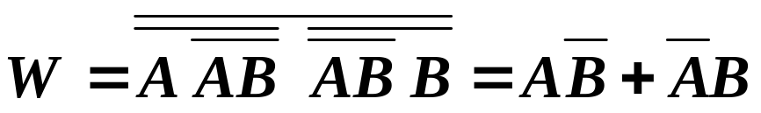
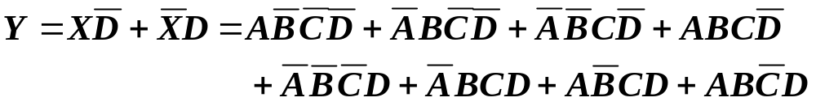
W
X
Y
&
&
&
&
&
&
&
&
&
&
&
&
A
B
C
D
2. 化简

Slide 5
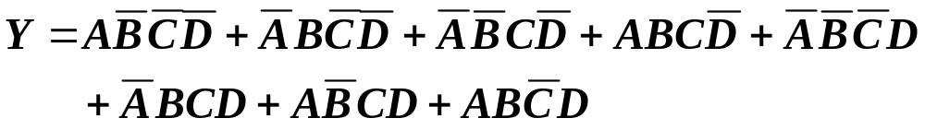
3. 列真值表
A B C D
Y
A B C D
Y
0 0 0 0
0
1 0 0 0
1
0 0 0 1
1
1 0 0 1
0
0 0 1 0
1
1 0 1 0
0
0 0 1 1
0
1 0 1 1
1
0 1 0 0
1
1 1 0 0
0
0 1 0 1
0
1 1 0 1
1
0 1 1 0
0
1 1 1 0
1
0 1 1 1
1
1 1 1 1
0
4. 功能说明：
当输入四位代码中 1 的个数为奇数时输出为 1，为偶数时输出为 0 — 检奇电路。

Slide 6
3.1.2 组合电路的基本设计方法
一、 设计步骤
写表达式
化简或变换
逻辑抽象
列真值表
画逻辑图
逻辑抽象：
1. 根据因果关系确定输入、输出变量
2. 状态赋值 — 用 0 和 1 表示信号的不同状态
3. 根据功能要求列出真值表
化简或变换：
根据所用元器件(分立元件 或 集成芯片)的情况将函数式进行化简或变换。

Slide 7
二、 设计举例
[例 3. 1. 2] 设计一个表决电路，要求输出信号的电平与三个输入信号中的多数电平一致。
[解]
1. 逻辑抽象
（1）设定变量：
输入 A、B、C ， 输出 Y
（2）状态赋值：
A、B、C = 0 表示 输入信号为低电平
A、B、C = 1 表示 输入信号为高电平
Y = 0 表示 输入信号中多数为低电平
Y = 1 表示 输入信号中多数为高电平

Slide 8
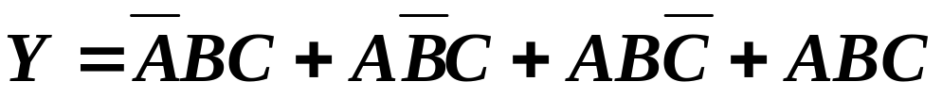
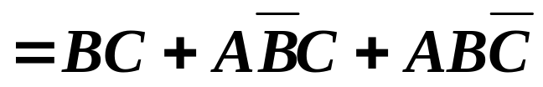

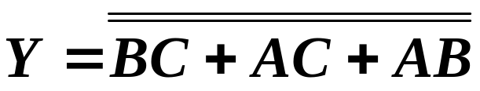
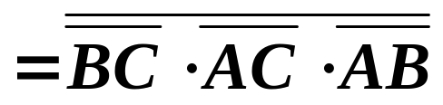
2. 列真值表
3. 写输出表达式并化简
A
B
C
Y
0 0 0
0
0 0 1
0
0 1 0
0
0 1 1
1
1 0 0
0
最简与或式
最简与非-与非式
1 0 1
1
1 1 0
1
1 1 1
1

Slide 9

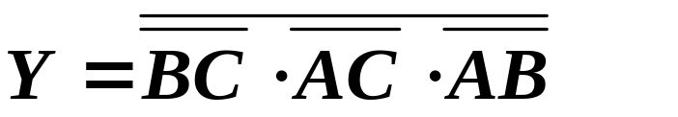



4. 画逻辑图
— 用与门和或门实现
— 用与非门实现
A
&
B
Y
&
≥1
&
C
&

Slide 10
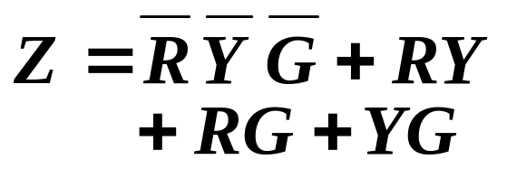
[例] 设计一个监视交通信号灯工作状态的逻辑电路。正常情况下，红、黄、绿灯只有一个亮，否则视为故障状态，发出报警信号，提醒有关人员修理。
[解] 1. 逻辑抽象
列真值表
输入变量：
R（红）
Y（黄）
G（绿）
1 -- 亮
R Y G
Z
0 -- 灭
0 0 0
1
1 -- 有
0 0 1
0
输出变量：
Z（有无故障）
0 1 0
0
0 -- 无
YG
0 1 1
1
2. 卡诺图化简
00
01
11
10
1 0 0
0
R
1
1
1 0 1
1
0
1 1 0
1
1
1
1
1
1 1 1
1

Slide 11
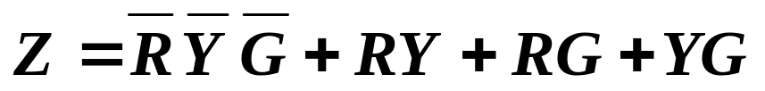
3. 画逻辑图
R
&
1
Y
&
1
≥1
Z
G
&
1
&

